Slide 1
Défi Eau Val d’Yerres Val de Seine
Soirée de lancement
27 mars 2025

Slide 2
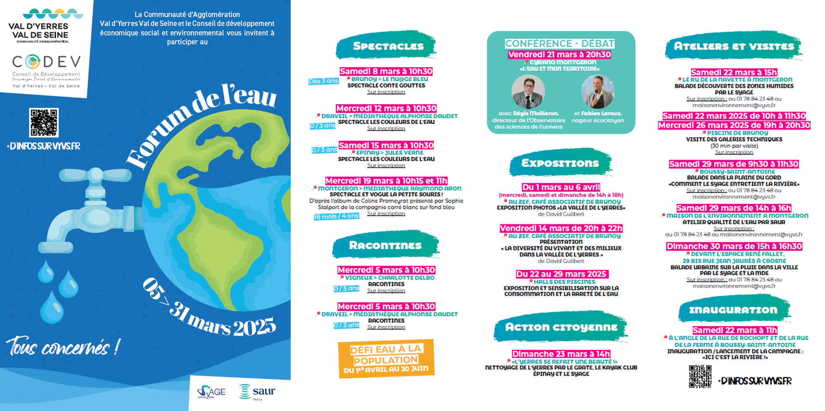
Le 1er Forum de l’eau du Val d’Yerres Val de Seine

Slide 3
Le Défi Eau c’est quoi ?

Slide 4
Le Défi Eau, pourquoi y participer?
1
J’agis à mon échelle et en équipe pour préserver la ressource en eau
3
Je rencontre d’autres habitants du territoire
4
Je diminue à terme ma facture d’eau
2
J’apprends des choses en agissant et en participant à des visites et des ateliers

Slide 5
Comment agir ?
11 actions + 1 action bonus
1 action par semaine
Je partage mes actions mises en place

Slide 6
Calendrier du défi
Animations
Ateliers
27 mars
Soirée de lancement
30 avril
Abeille solidaire
Et d’autres animations à venir !
5 avril
Visite de station d’épuration
Remise des récompenses
Visites

Slide 7
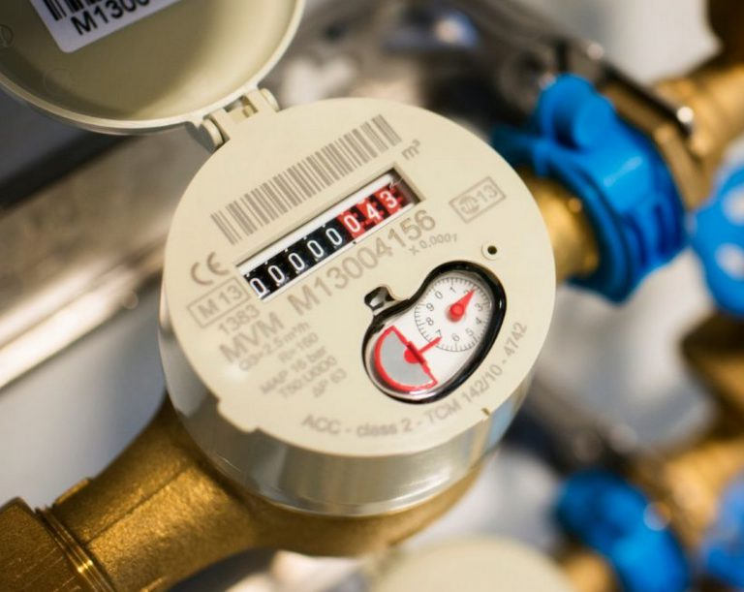
Je mesure ma consommation
Plusieurs cas de figure
Logement individuel / collectif
Compteur individuel / collectif
Accès de visu au compteur / Pas d’accès
Télérelève / Pas de télérelève
La période de référence
A partir des anciennes factures (pro rata)
Historique télérelève
Semaine de référence (pro rata)

Slide 8
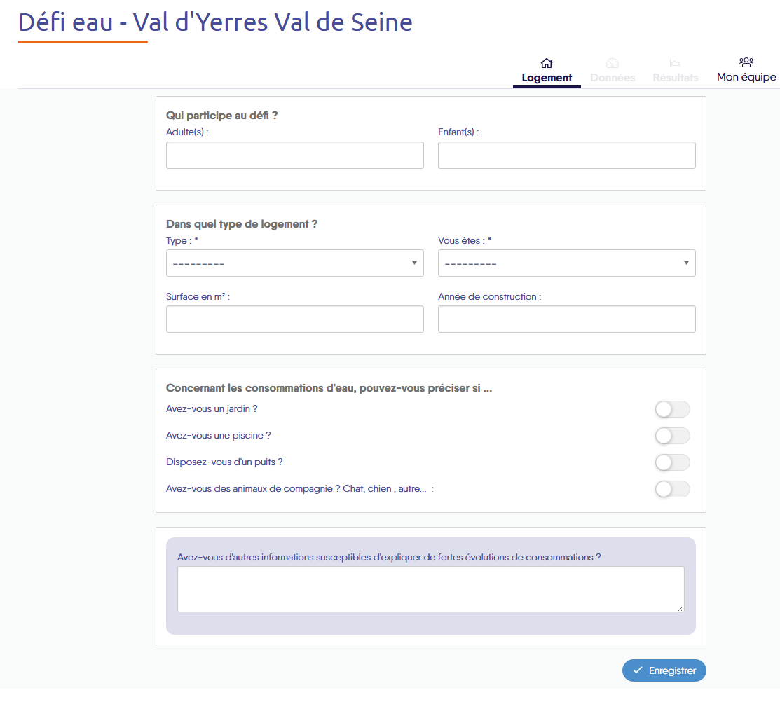
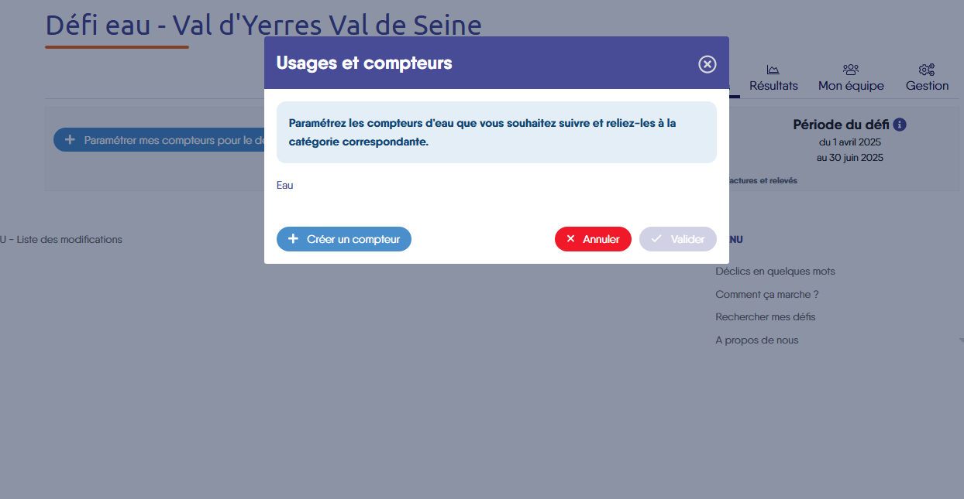
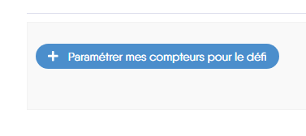
Utiliser la plateforme Declics

Slide 9
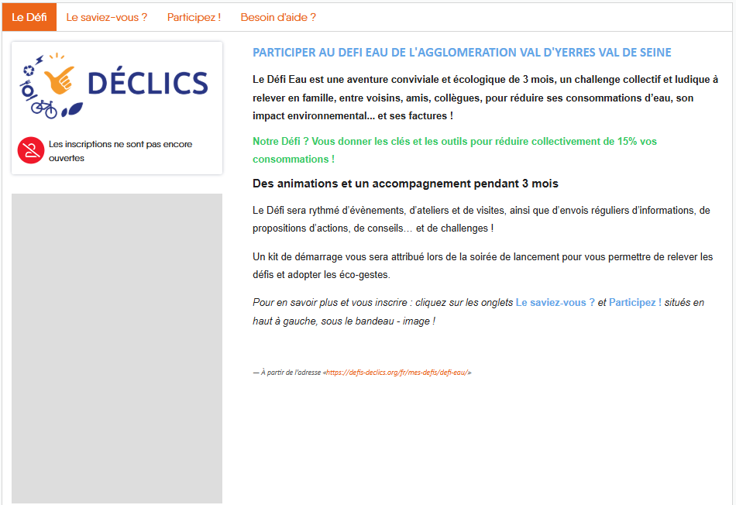
Utiliser la plateforme Declics
! Tout se passe sur la plateforme !

Slide 10
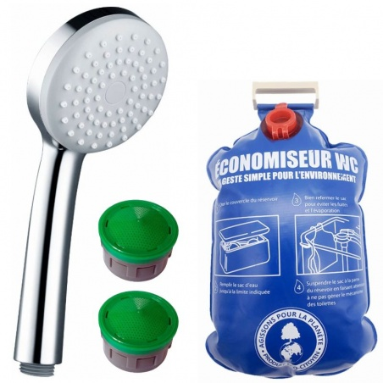
Votre panier de bienvenue
Mousseur aérateur
Régulateur de douche
Compteur consommation d’eau douche et contrôle de température
Bulle d’irrigation en verre
Pastille fuite WC
Sablier de douche
Sac limiteur de volume
Gourde

Slide 11
Petit Quizz Vous vous mettez combien en eau potable ?

